Slide 1
Managementul clienților unei cafenele
Buzatu Ștefan
Școala informală de IT
Mentor: Filip Fiat

Slide 2
Descrierea aplicației
Am ales să creez un site care să vină în ajutorul cafenelelor și angajaților acestora, stocând clienții care frecventează localul, pentru a le putea oferii recompense în funcție de numărul de intrări al fiecăruia.
Este o aplicație intuitivă și usor de folosit, astfel încât angajatul de la casa de marcat să poată efectua operațiile necesare fară ca acestea să necesite o durată îndelungată de timp.
Pe lângă funcțiile de adăugare, ștergere, editare și listare clienți, ea mai conține funcția de vizualizare a recompenselor, dar și operația de adăugare a unei intrări pentru o persoană anume.

Slide 3
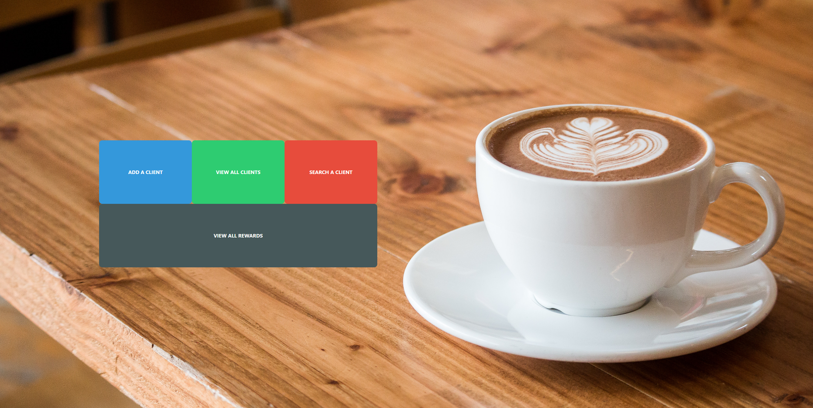
Pagina principală
Aceasta conține cele patru butoane intuitive pentru:
Adăugare client
Listare clienți
Căutarea unui client
Listare recompense

Slide 4
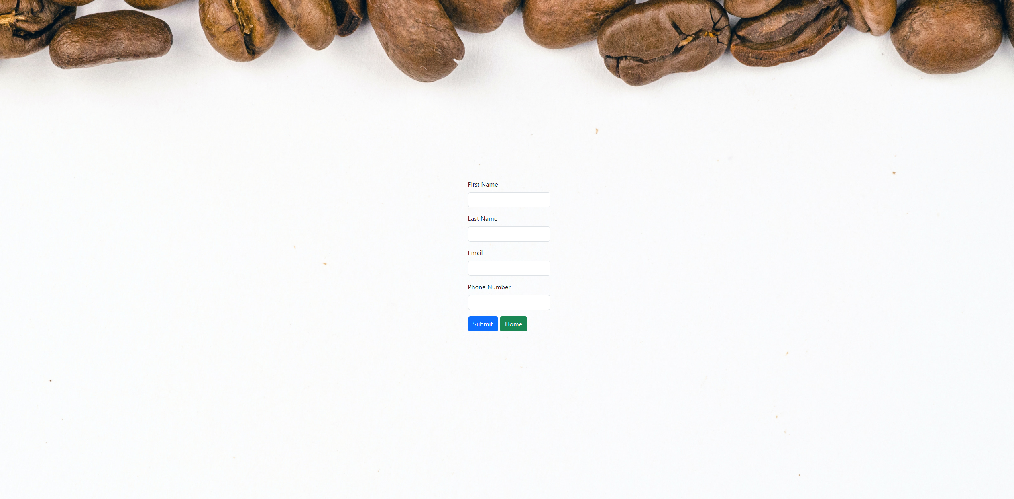
Pagina de adăugare a unui client
Aici vom avea un formular de completat cu numele, prenumele, numarul de telefon și email-ul clientului pentru a-l stoca in baza de date a cafenelei.
După completarea formularului, apasăm butonul “Submit”, iar datele vor apărea în lista de clienți.
Dacă ne răzgândim și nu mai dorim să adăugăm persoana, vom apăsa butonul “Home”, iar acesta ne va întoarce la pagina principală.

Slide 5
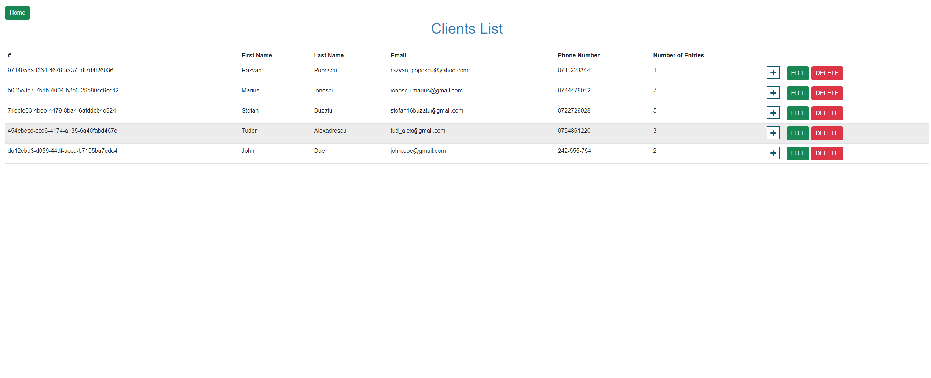
Pagina de vizualizare a tuturor clienților
Putem vedea toate persoanele introduse de până acum, având posibilitatea de a adăuga o intrare pe butonul “plus”, dar și de a edita sau șterge un cumparator.

Slide 6
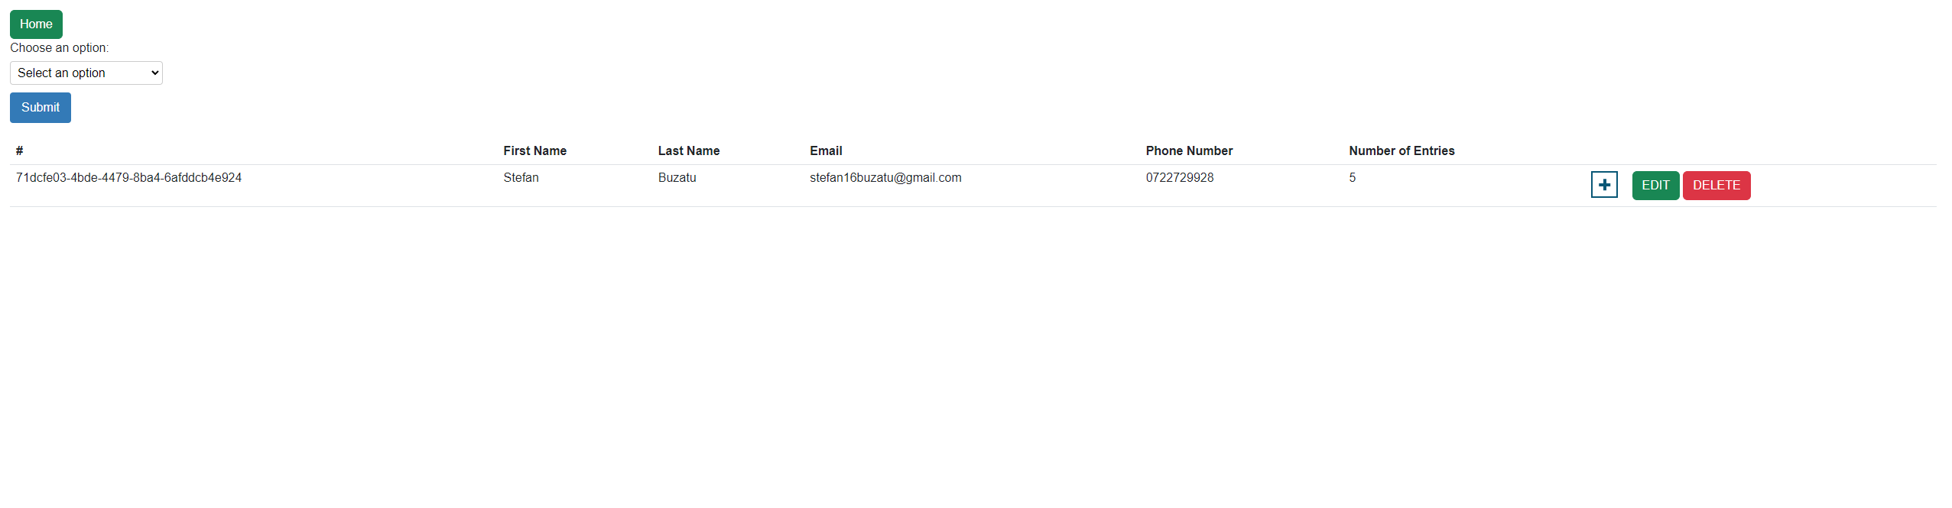
Pagina de căutare a unui client
Pe această pagină avem de selectat criteriul de căutare: telefon/nume/email
După ce introducem telefonul/numele/email-ul apăsăm butonul submit pentru a vedea rezultatele

Slide 7
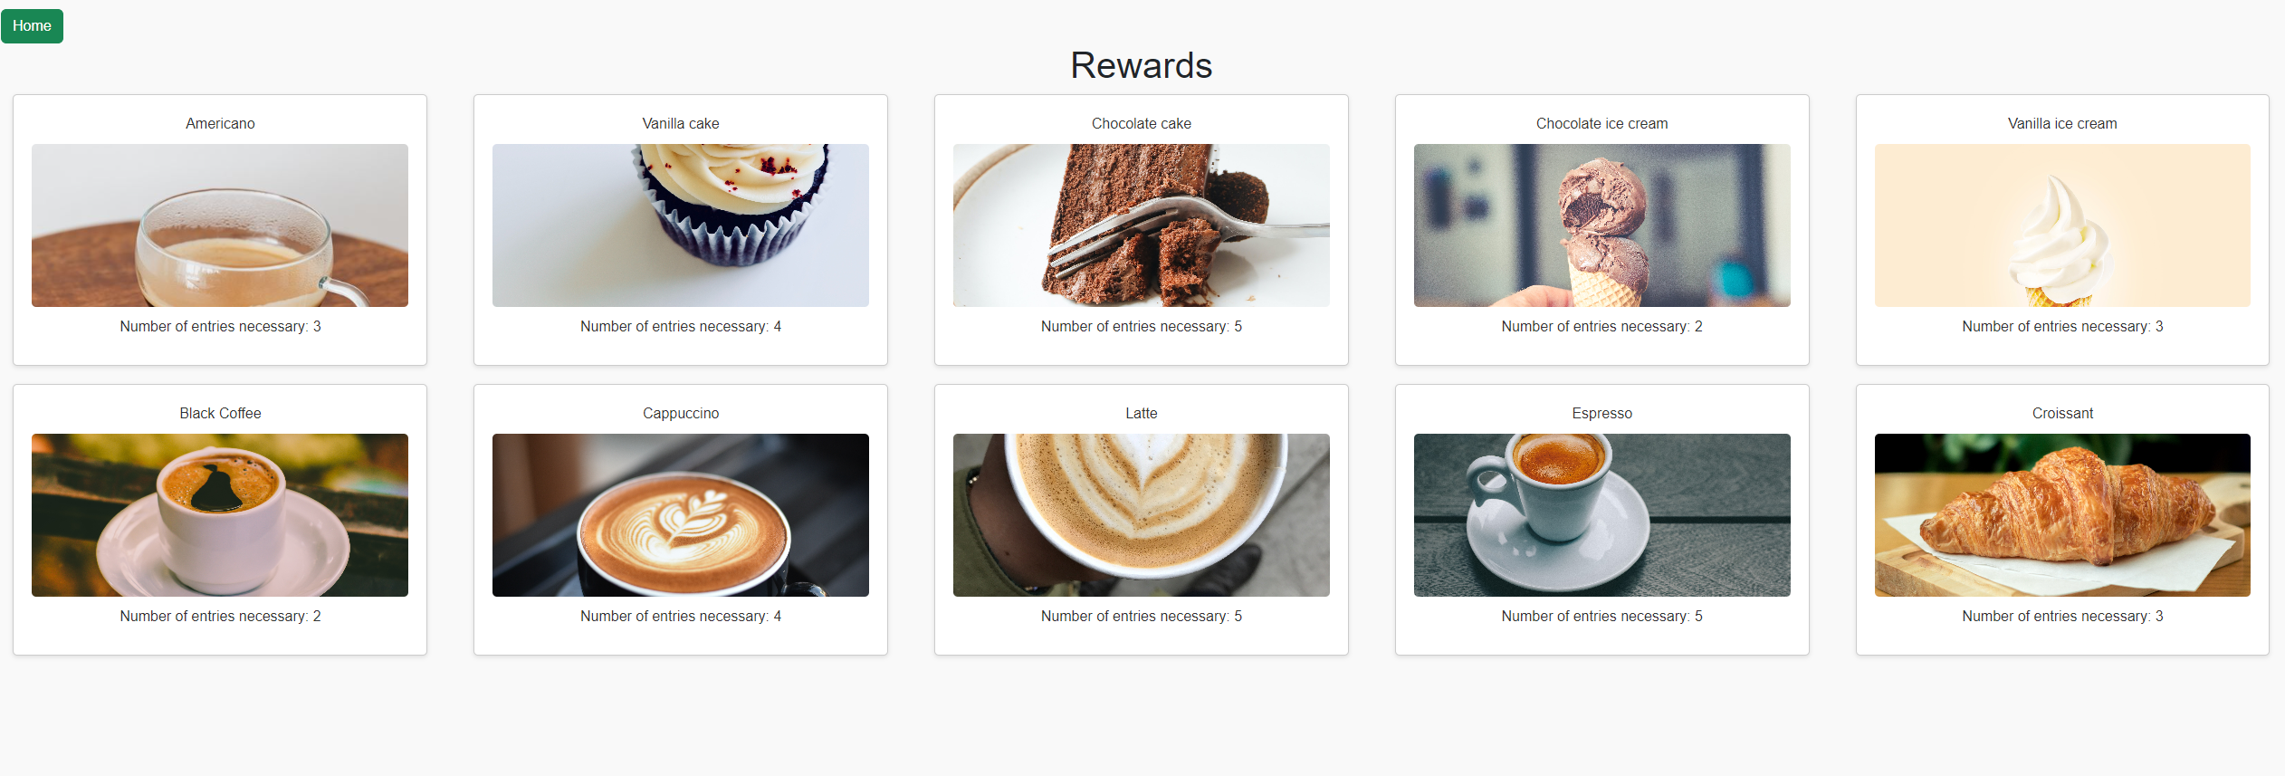
Pagina de vizualizare a recompenselor
Vom putea vedea toate recompensele puse la dispoziție, împreună cu numărul necesar de intrări.

Slide 8

Tehnologii folosite
Java EE – Servlets, JSP
JDBC
Maven
HTML
CSS
JavaScript
Apache Tomcat
Exceptions
JUnit
List

Slide 9
Idei de extindere
Un buton care resetează numărul de intrări ale clientului
Atunci când apăsăm pe recompensă, să o asociem cu un client și să scadem numărul de intrări
Aș putea face o secțiune cu întrebari, la care dacă răspunzi corect să ai alte recompense
Aș putea face o sectiune în care să poți trimite oferte pe email-ul unor clienți

Slide 10
Demonstrație
Adăugarea unui client
Listarea clientilor
Căutarea unui client
Listarea recompenselor

